Slide 1



X
Performance Analytics
Analisis kinerja bisnis Kimia Farma
Tahun 2020-2023
Kimia Farma - Big Data Analytics
Presented by
Alfriando C Vean

Slide 2





Insert your photo here
Alfriando C Vean
Jobseeker
Saya adalah lulusan dari Universitas Mercu Buana Yogyakarta jurusan Informatika pada tahun 2024. Didorong oleh ketertarikan pada bidang data, saya memutuskan untuk mendaftar pada Data Science Bootcamp yang diselenggarakan oleh Rakamin Academy. Saya ingin menimba ilmu dan pengalaman sebanyak-banyaknya selama mengikuti Bootcamp dan Project Based Internship di Rakamin Academy. Fokus saya adalah menjadi seorang Data Scientist, di mana saya mengombinasikan ilmu programming yang saya dapat di perguruan tinggi dengan kemampuan mengolah data yang didapat di Rakamin Academy.
Sleman, D.I. Yogyakarta
alfriandocv@gmail.com
Alfriando C Vean

Slide 3


About Company
Kimia Farma adalah perusahaan industri farmasi pertama di Indonesia yang didirikan oleh Pemerintah Hindia Belanda tahun 1817. Nama perusahaan ini pada awalnya adalah NV Chemicalien Handle Rathkamp & Co. Berdasarkan kebijaksanaan nasionalisasi atas eks perusahaan Belanda di masa awal kemerdekaan, Pemerintah Republik Indonesia melakukan peleburan sejumlah perusahaan farmasi menjadi PNF (Perusahaan Negara Farmasi) Bhinneka Kimia Farma pada tahun 1958. Kemudian pada tanggal 16 Agustus 1971, bentuk badan hukum PNF diubah menjadi Perseroan Terbatas, sehingga nama perusahaan berubah menjadi PT Kimia Farma (Persero).

Slide 4

Project Portfolio
Sebagai seorang Big Data Analytics Intern di Kimia Farma, akan dihadapkan dengan proyek utama untuk mengevaluasi kinerja bisnis Kimia Farma dari tahun 2020 hingga 2023. Pengerjaan proyek ini menekankan pemahaman yang mendalam terhadap data dan kemampuan analytical thinking yang baik.
Project explanation video here!

Slide 5
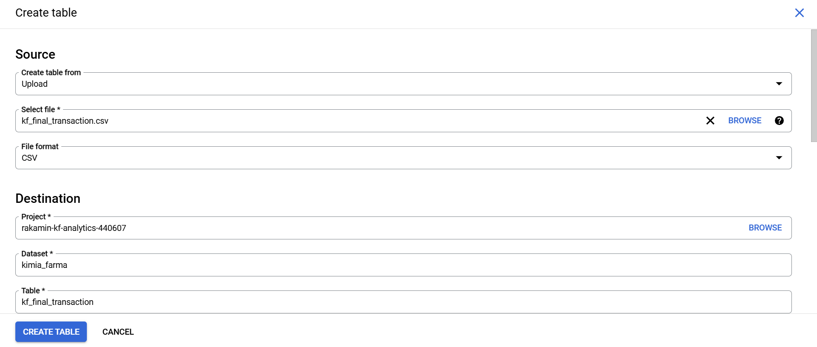
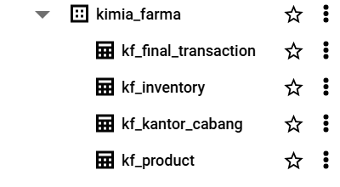
Importing Dataset to BigQuery
Pada halaman BigQuery, buat project baru bernama rakamin-kf-analytics
Klik opsi pada project (titik 3), lalu pilih “create dataset”
Klik opsi pada dataset (titik 3), lalu pilih “create table”
Pada Source → Create table from pilih “Upload”
Unggah file .csv berisi data yang ingin diimpor
Ulangi sampai semua tabel terbuat

Slide 6
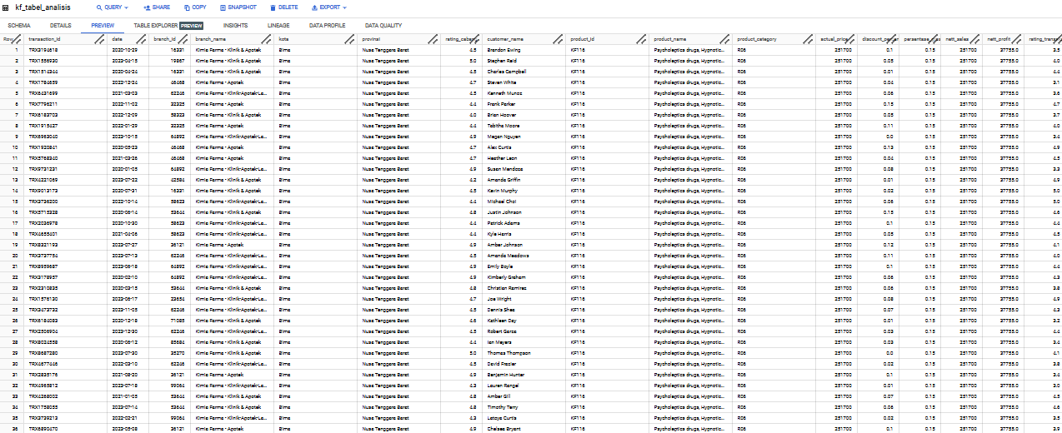
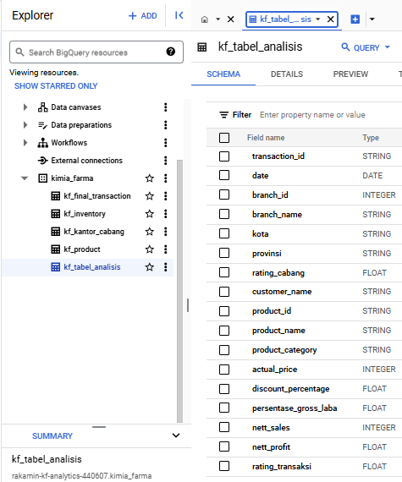
Tabel Analisa
Setelah mengimpor semua data menjadi tabel BigQuery, selanjutnya adalah membuat sebuah tabel baru yang merupakan gabungan dari beberapa tabel awal yang akan digunakan dalam pembuatan dashboard analisis. Sintaks pembuatan tabel analisis dapat dilihat di no.3 →

Slide 7
BigQuery Syntax
CREATE TABLE `rakamin-kf-analytics-440607.kimia_farma.kf_tabel_analisis` AS
SELECT
ft.transaction_id, ft.date, ft.branch_id, kc.branch_name, kc.kota, kc.provinsi, kc.rating AS rating_cabang, ft.customer_name, ft.product_id, p.product_name, p.product_category, p.price AS actual_price, ft.discount_percentage,
-- Persentase Gross Laba berdasarkan kategori harga
CASE
WHEN ft.price <= 50000 THEN 0.10
WHEN ft.price > 50000 THEN 0.15
WHEN ft.price > 100000 THEN 0.20
WHEN ft.price > 300000 THEN 0.25
WHEN ft.price > 500000 THEN 0.30
END AS persentase_gross_laba,
-- Menghitung Nett Sales setelah diskon
(ft.price * (1 - ft.discount_percentage / 100)) AS nett_sales,
-- Menghitung Nett Profit berdasarkan laba setelah diskon
((ft.price * (1 - ft.discount_percentage / 100)) *
CASE
WHEN ft.price <= 50000 THEN 0.10
WHEN ft.price > 50000 THEN 0.15
WHEN ft.price > 100000 THEN 0.20
WHEN ft.price > 300000 THEN 0.25
WHEN ft.price > 500000 THEN 0.30
END
) AS nett_profit,
ft.rating AS rating_transaksi
FROM
`kimiafarma.kf_final_transaction` ft
LEFT JOIN
`kimiafarma.kf_kantor_cabang` kc ON ft.branch_id = kc.branch_id
LEFT JOIN
`kimiafarma.kf_product` p ON ft.product_id = p.product_id;
KETERANGAN:
● transaction_id : kode id transaksi,
● date : tanggal transaksi dilakukan,
● branch_id : kode id cabang Kimia Farma,
● branch_name : nama cabang Kimia Farma,
● kota : kota cabang Kimia Farma,
● provinsi : provinsi cabang Kimia Farma,
● rating_cabang : penilaian konsumen terhadap cabang Kimia Farma
● customer_name : Nama customer yang melakukan transaksi,
● product_id : kode product obat,
● product_name : nama obat,
● actual_price : harga obat,
● discount_percentage : Persentase diskon yang diberikan pada obat,
● persentase_gross_laba : Persentase laba yang seharusnya diterima dari obat dengan ketentuan berikut:
■ Harga <= Rp 50.000 -> laba 10%
■ Harga > Rp 50.000 - 100.000 -> laba 15%
■ Harga > Rp 100.000 - 300.000 -> laba 20%
■ Harga > Rp 300.000 - 500.000 -> laba 25%
■ Harga > Rp 500.000 -> laba 30%,
● nett_sales : harga setelah diskon,
● nett_profit : keuntungan yang diperoleh Kimia Farma,
● rating_transaksi : penilaian konsumen terhadap transaksi yang dilakukan.

Slide 8
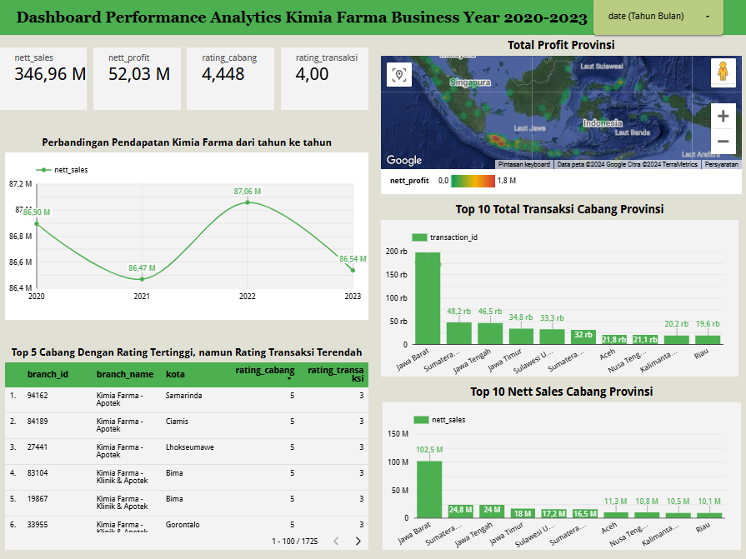
Dashboard Performance Analytics
Setelah tabel analisis dibuat, dashboard analisis dapat dibuat dengan langkah-langkah berikut:
Buka halaman Google Looker Studio
Klik “Halaman Kosong” untuk membuat lembar kerja baru
Akan muncul pop-up Google Connectors, lalu pilih BigQuery
Masukkan ID project dan nama dataset yang memuat tabel analisis
Pilih tabel analisis yang sudah dibuat

Slide 9
LINK:
Video Presentasi
GitHub
X

Slide 10
Thank You ^_^
X

